Slide 1
TUTKIMUS
Johdanto aiheeseen
TE3

Slide 2
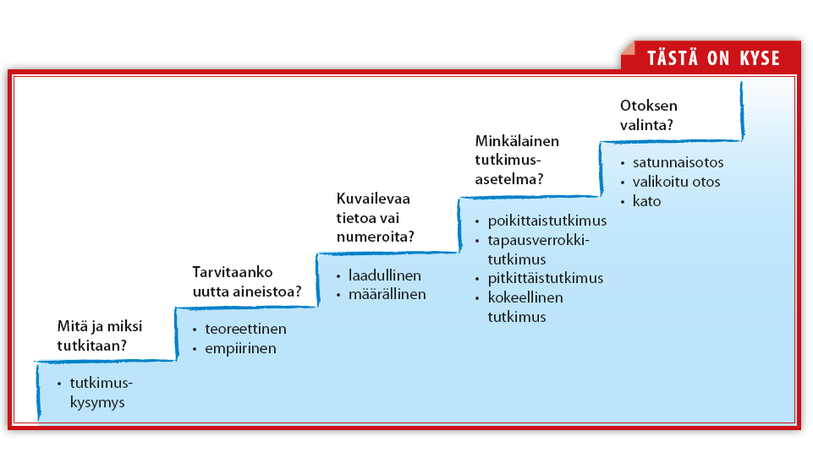

Slide 3
TUTKIMUSOTE | Laadullinen eli kvalitatiivinen tutkimus | Määrällinen eli kvantitatiivinen tutkimus
Tutkimuskysymys | Minkälainen, miten, mistä, mitä? | Kuinka moni, kuinka usein, onko yhteys, vaikuttaako?
Suhde hypoteesiin | Avoimia hypoteeseja, tuottaa uusia hypoteeseja | Testaa hypoteeseja
Tutkittavien valinta | Tutkimuskysymys ohjaa valintaa | Tilastollinen edustavuus
Yleisimmät aineiston hankinnan menetelmät | Haastattelu, keskustelu, havainnointi | Mittaukset, kyselyt
Tulosten esittäminen | Pääasiassa sanallinen kuvaus, esimerkkiotteita haastatteluista jne | Tulokset numeroina, tilastollinen analysointi
Päätelmien teko | Yksittäistapauksesta yleiseen | Yleisestä yksittäistapaukseen
Vahvuus | Kohteen syvällinen ymmärtäminen | Toistettavuus

Slide 4
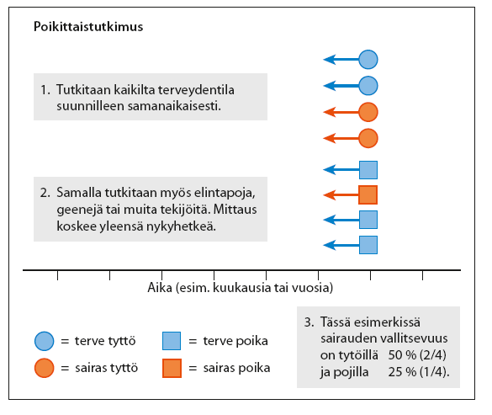
1. POIKITTAISTUTKIMUS

Slide 5
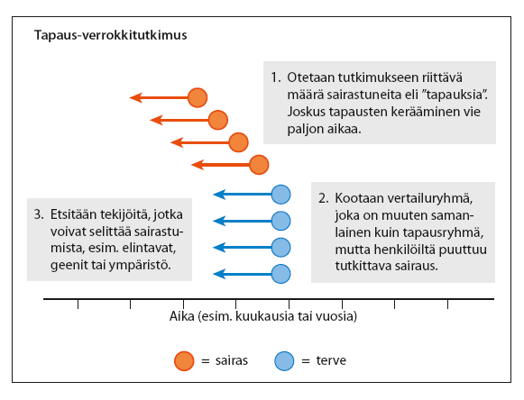
2. TAPAUS-VERROKKITUTKIMUS

Slide 6
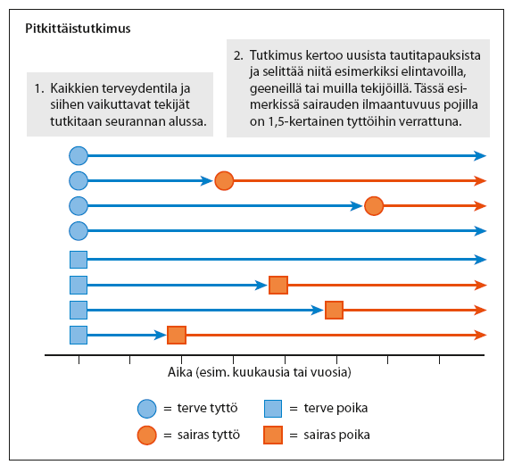
3. PITKITTÄISTUTKIMUS

Slide 7
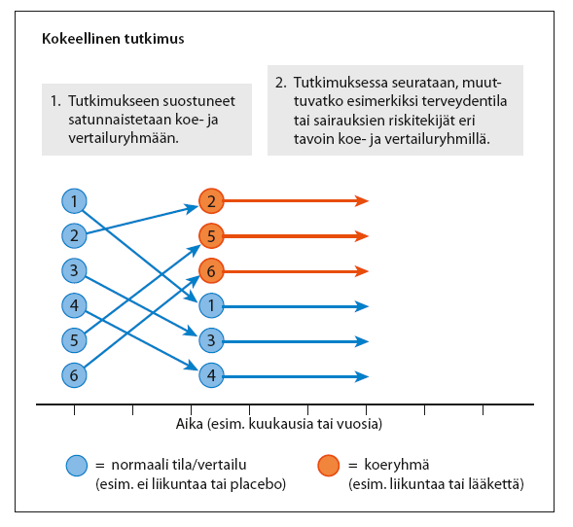
4. KOKEELLINEN TUTKIMUS

Slide 8
VERTAA
Perustutkimus – Soveltava tutkimus (kliininen)
Kvalitatiivinen – Kvantitatiivinen tutkimus
Teoreettinen – Empiirinen tutkimus
Poikittaistutkimus – Pitkittäistutkimus
Prevalenssi - Insidenssi

Slide 9
AINEISTON KERUU
Kysely
Haastattelu
Ryhmäkeskustelu
Päiväkirja
Havainnointi
Mittaus
POHDI MENETELMIEN ETUJA JA HAITTOJA

Slide 10
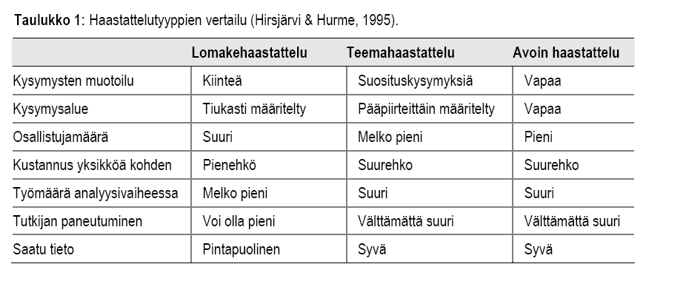
HAASTATTELU

Slide 11
Hyvä kyselylomake on…
1) hyvin suunniteltu
2) testattu
3) osuva
4) toistettavissa oleva
5) teknisesti järkevä
6) tarvittaessa identifioitava

Slide 12
Rekisterit ja tilastot
• Etuja:
– luotettavia,
- valtakunnalliset tilastot ja rekisterit
- sisältävät alueellisesti vertailtavia tietoja
– kattavat yleensä pitkän ajanjakson
– kertyvät säännöllisesti
• Ongelmia:
– kattavuus vaihtelee
- esim. syöpätapaukset vs. ammattitaudit
– puutteellisia riippuen kysymyksestä
- esim. subjektiivinen näkökulma puuttuu

Slide 13
HAVANNOINTI
Toimintaohjeita:
Sinulla tulee olla lupa havainnoida valitsemassasi paikassa.
Sinun tulee avoimesti kertoa tarpeistasi, mutta varo häiritsemästä ihmisiä.
Sinun tulee itse kertoa itsestäsi havainnointipaikalla ja havainnoida siellä tapahtumia.
Kun havainnoit, tee muistiinpanoja mitä näe ja kuulet (kynä & paperia).
Kirjoittamiesi muistiinpanojen lisäksi voit taltioida havaintojasi videokameralla tai nauhurilla (jos siihen on lupa).
Koeta pitää erossa ”roolisi” havainnoijana.
Kun olet havainnoimassa, tavoitteesi on vain havainnoida ympäristöä, tilanteita ja tapahtumia.
Havainnoimalla et ehkä saa kuitenkaan riittävästi tietoa kohteesta vaan ehkä joudut tekemään lisäksi haastatteluja, jotta ymmärtäisit syyt ihmisten käyttäytymiseen.

Slide 14
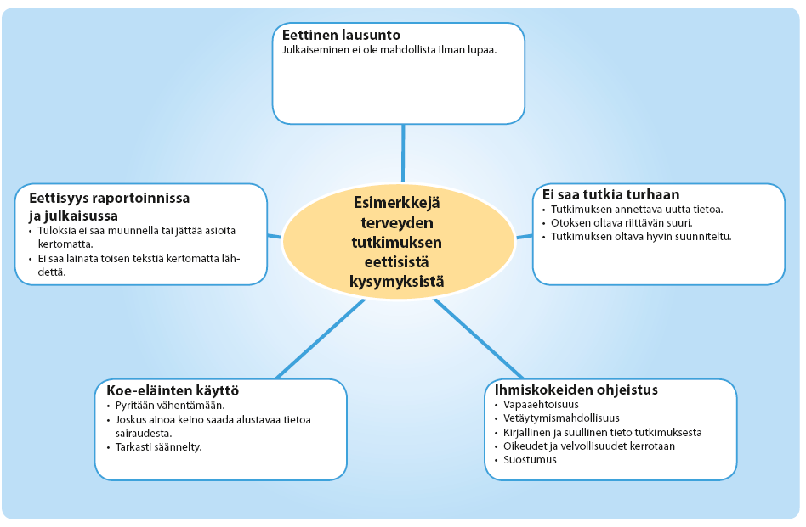

Slide 15
SELITÄ
Hypoteesi
Korrelaatiokerroin
Kaksoissokkotutkimus
Epidemologinen tutkimus
Kohortti
Interventio
Lumevaikutus
Otos
Kato
Reliabiliteetti

